Slide 1
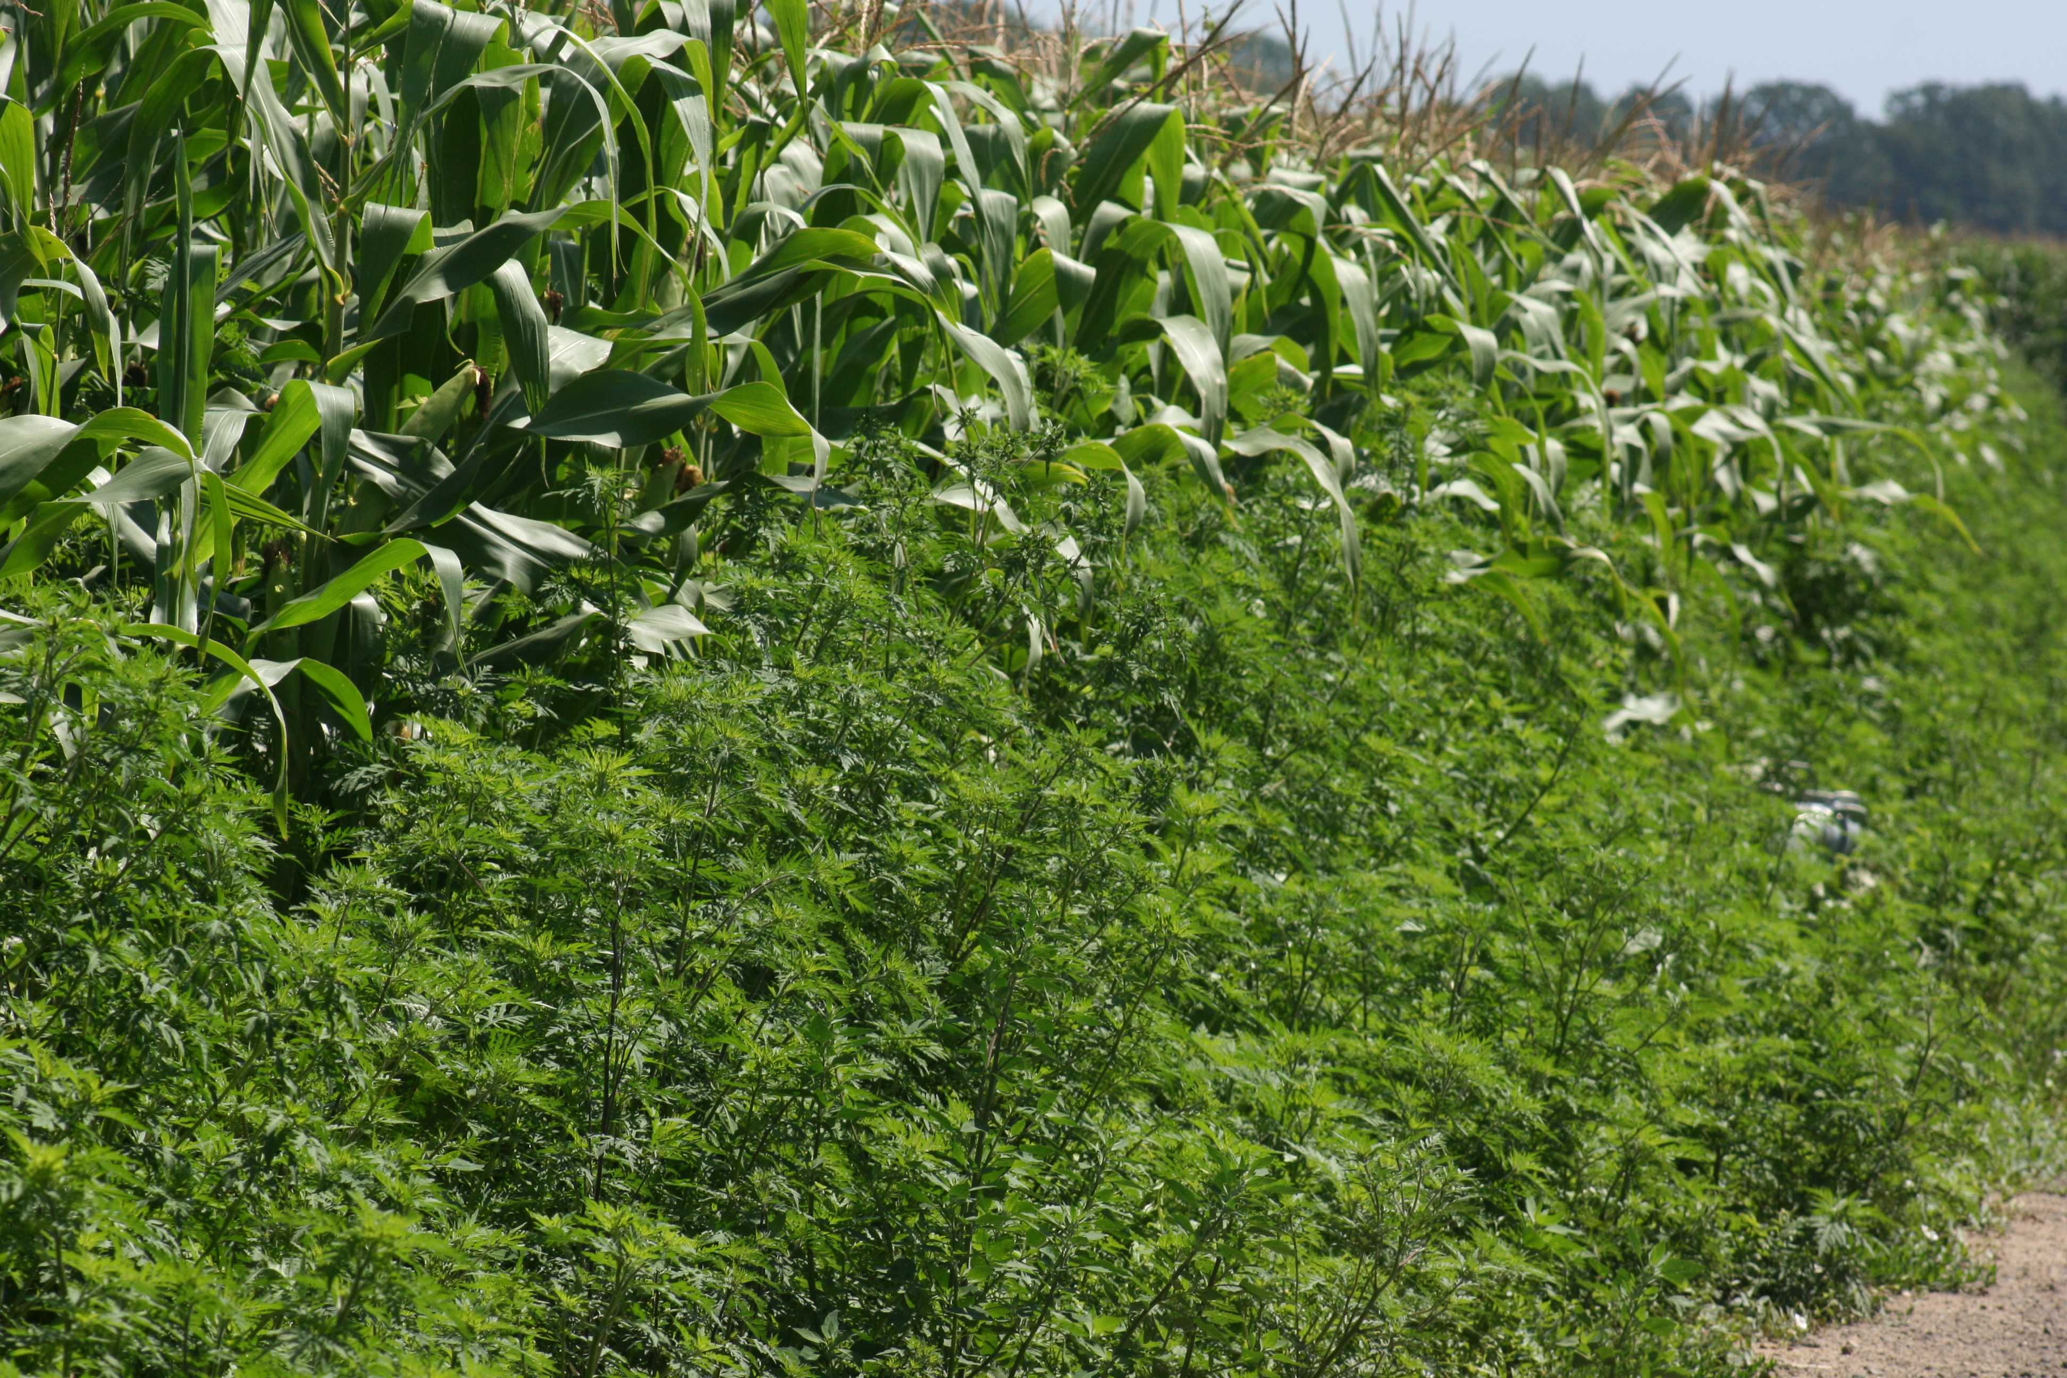
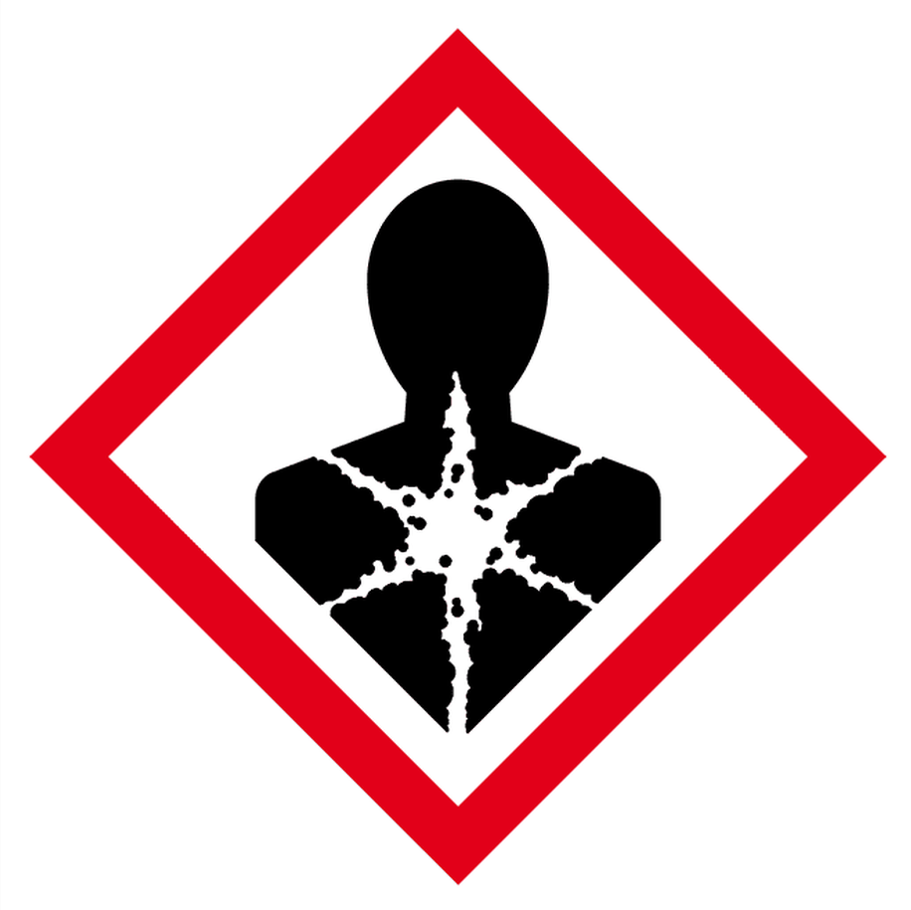
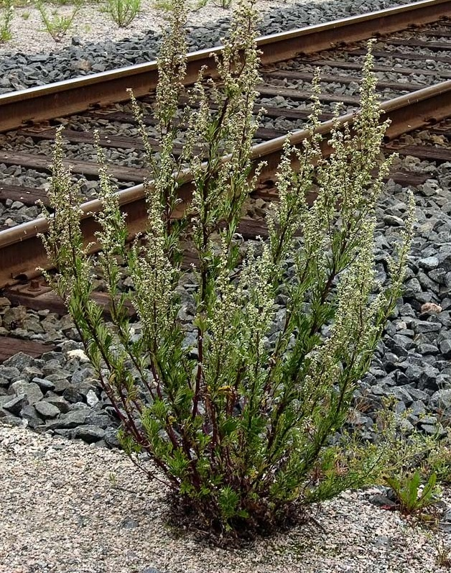
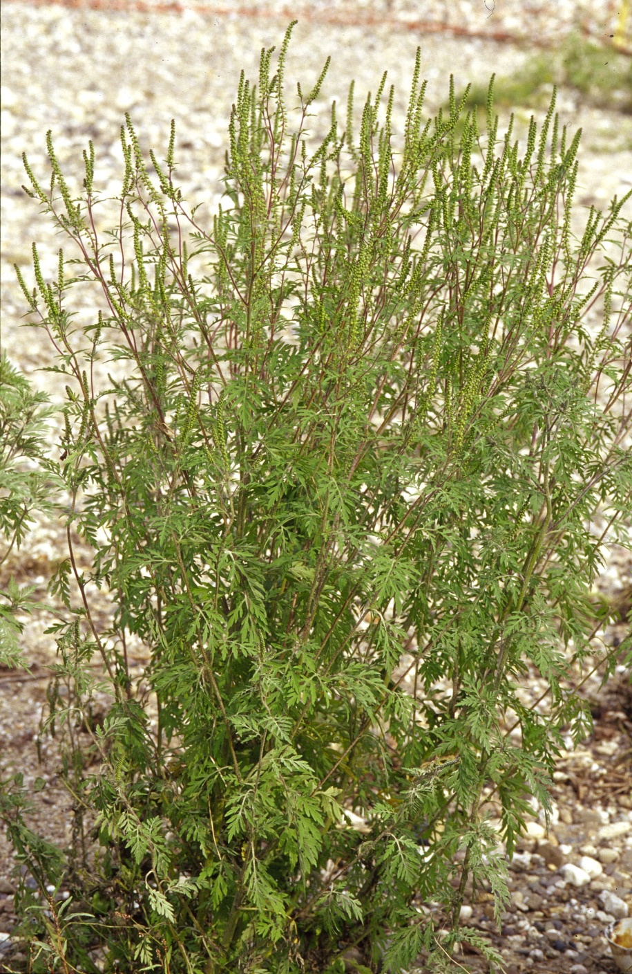
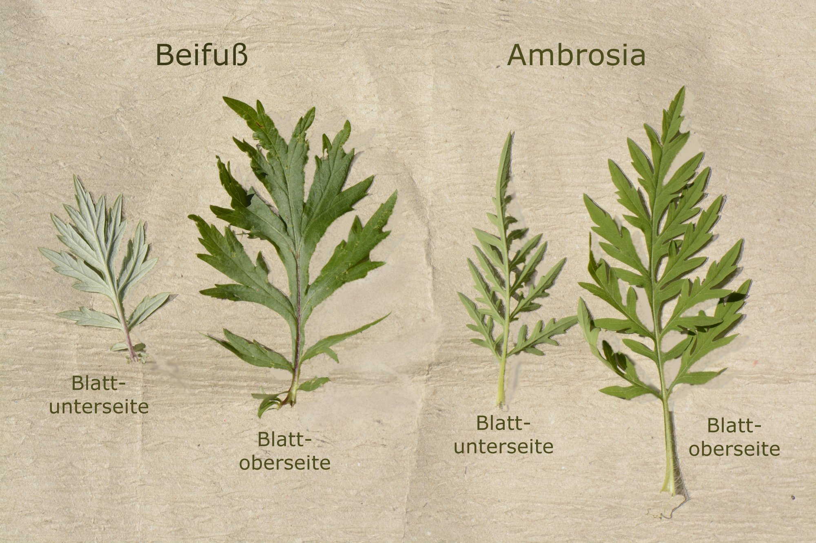
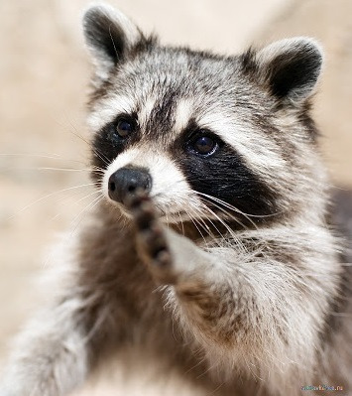
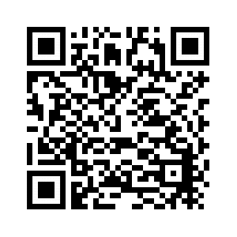

Bioinvasion in Marburg
Ein gefährlicher Gast erobert heimische Äcker
Thorsten Nather | Alexander Schupp | Jan Schwalb | Andreas Schönberg
Allgemeine Informationen:
Die Beifuß-Ambrosie (lat. Ambrosia artemisiifolia) ist eine ursprünglich aus Nordamerika stammende Pflanze, die einen schädlichen Einfluss auf die heimische Landwirtschaft und den Naturschutz hat. Arten die z.B. durch den Menschen in fremde Ökosysteme gelangen und dort Schäden verursachen, bezeichnet man als „Invasive Arten“. Ihre Pollen gelten als stark allergen und können allergische Reaktionen (z.B. Heuschnupfen) bis hin zum lebensbedrohlichen Schock auslösen. Auch der direkte Hautkontakt mit der Pflanze kann zu Hautirritationen führen.
Verwechslungsgefahr mit dem heimischen Gemeinen Beifuß:
Am häufigsten wird die Beifuß-Ambrosie mit dem heimischen Gemeinen Beifuß verwechselt. Die Ähnlichkeiten bestehen vor allem in der Form der Blätter und dem äußeren Erscheinungsbild der Pflanzen.
Weiteres zu Invasiven Arten erklärt euch
Dietrich der kluge Waschbär
in diesem QR-Code

